Slide 1

Урок 1
Русский алфавит
Гласные буквы и звуки
А,О,У,Э,И,Ы

Slide 2

Алфавит = греческие «альфа» + «вита»
Азбука = славянские «азъ» + «буки»
Современный русский алфавит состоит из 33 букв. Азбука – книга для первоначального обучения грамоте.

Slide 3

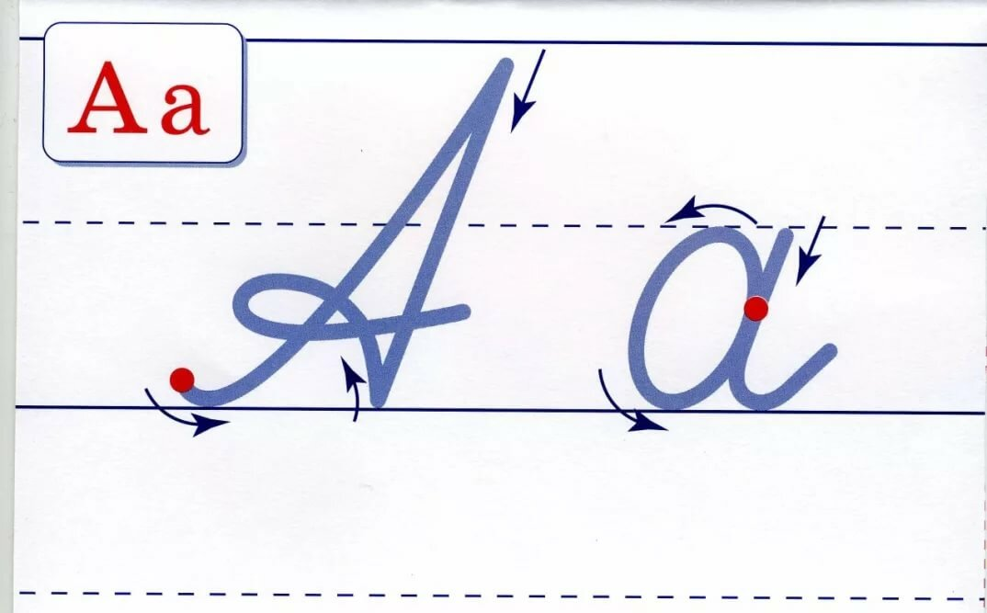
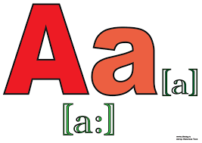
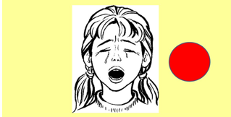


Буква
Звук

Slide 4
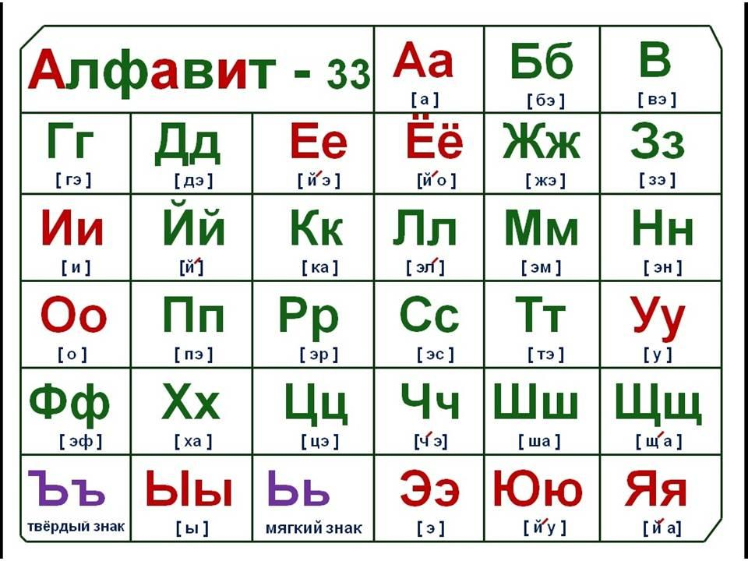
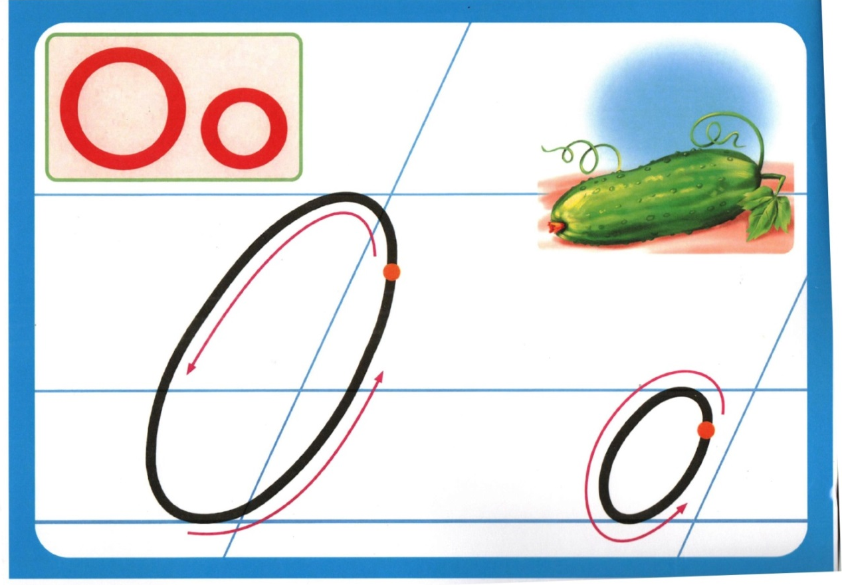



Буква
Звук

Slide 5
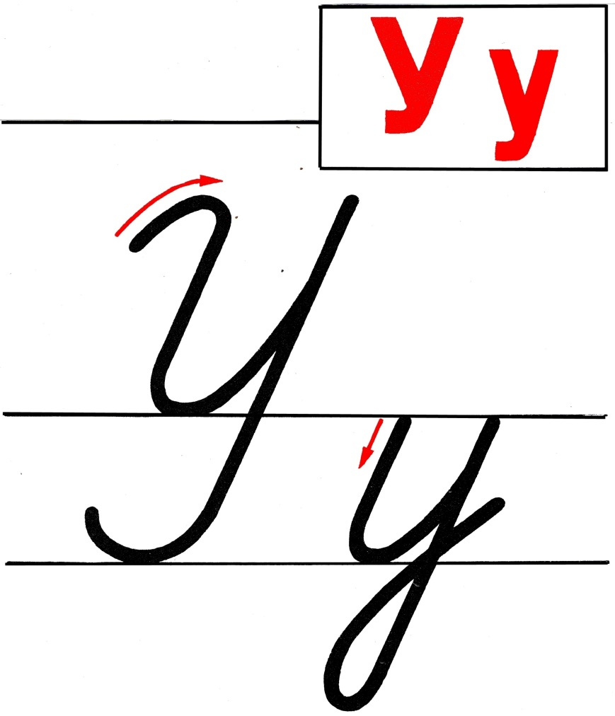
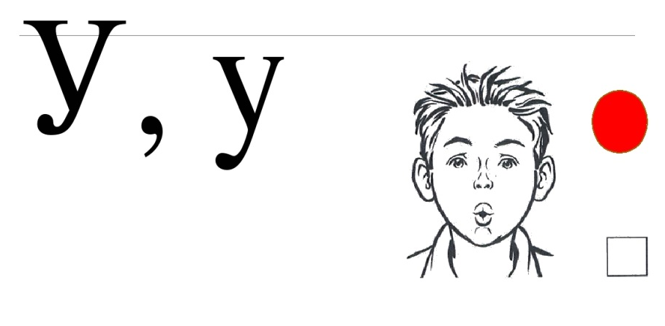


Буква
Звук

Slide 6


Чем отличаются звуки и буквы?

Slide 7
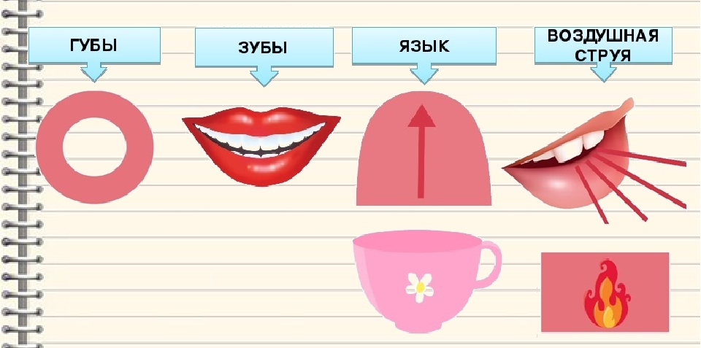
Как образуются звуки?

Slide 8

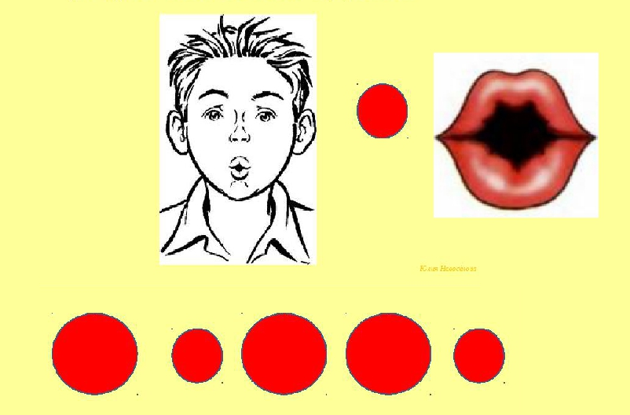
Пропойте звуки А, У

Slide 9

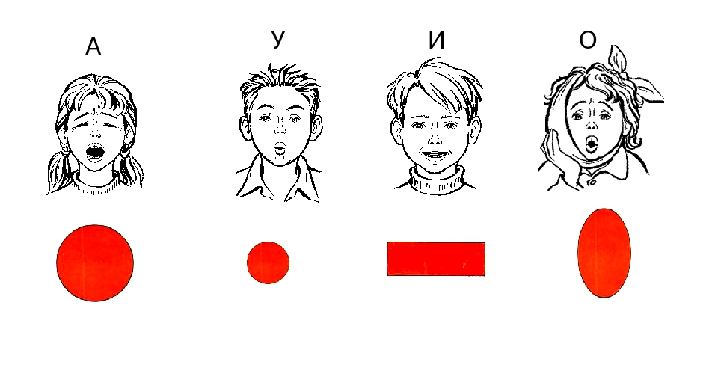

Пропойте звуки:
Аааа, Оооо, Уууу, Ииии.
Запомните

Slide 10
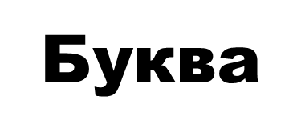

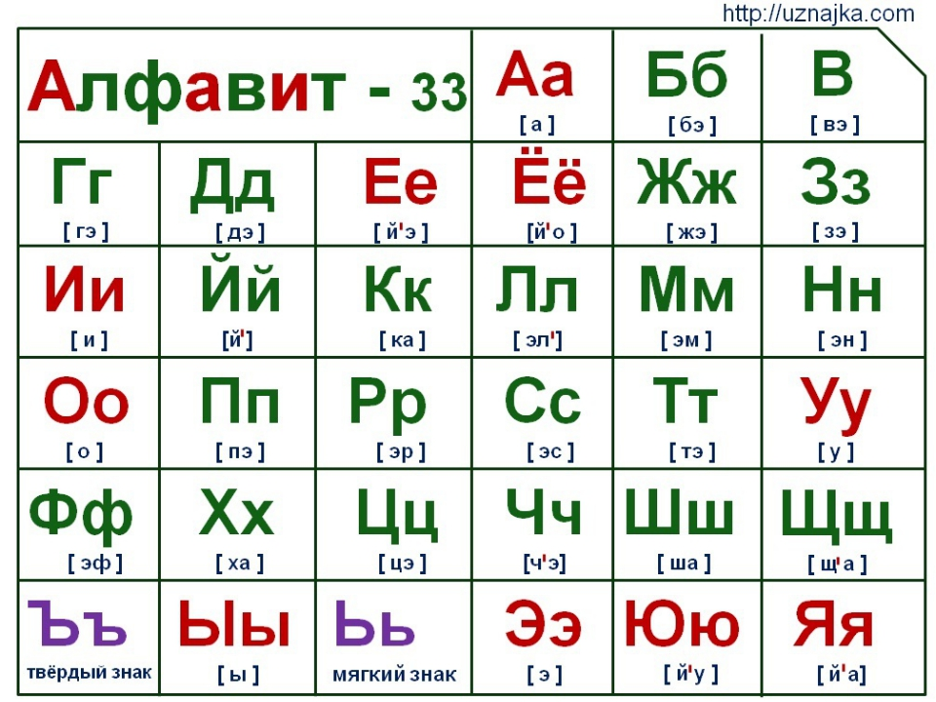
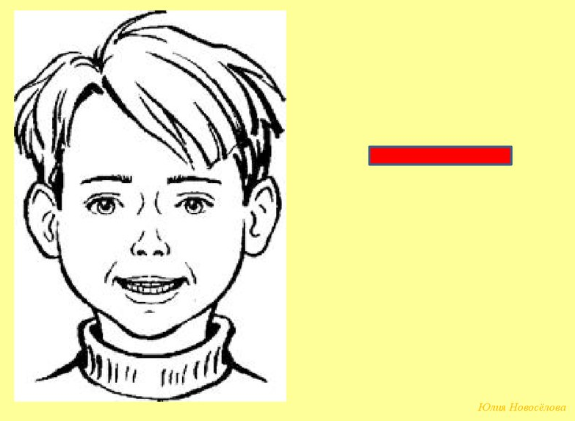


Slide 11
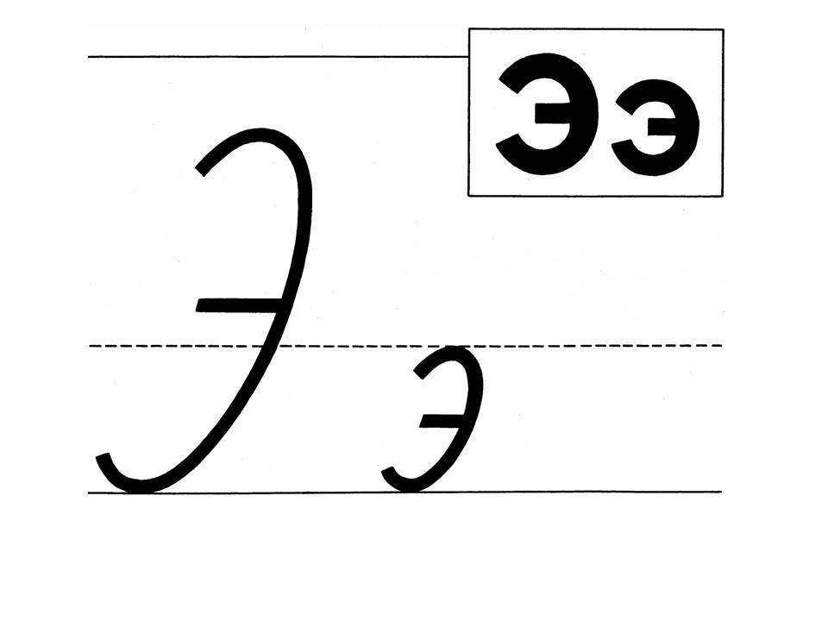
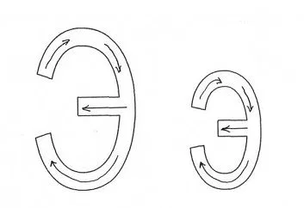
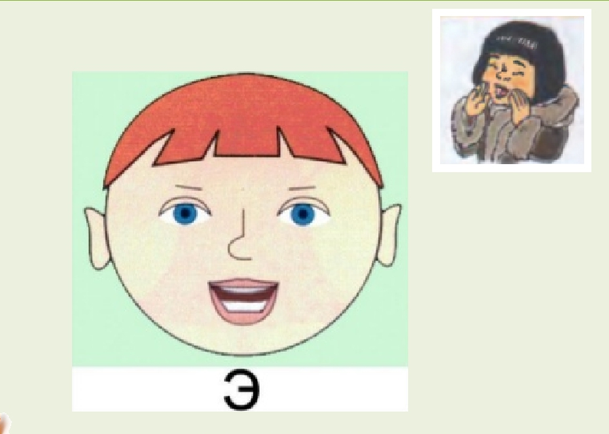

Slide 12
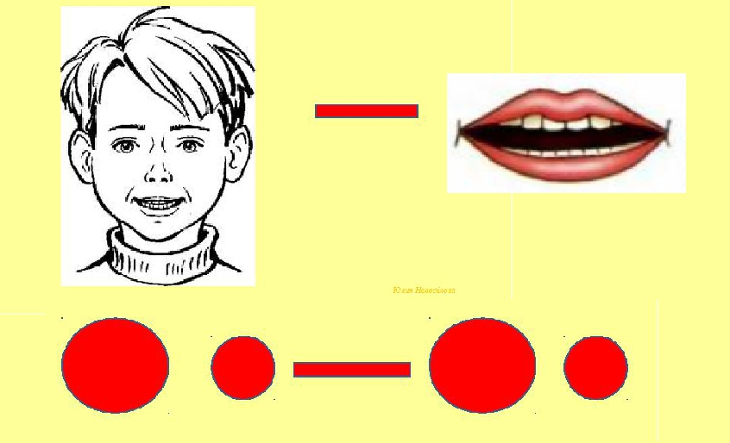


Пропойте звуки А, У, И

Slide 13
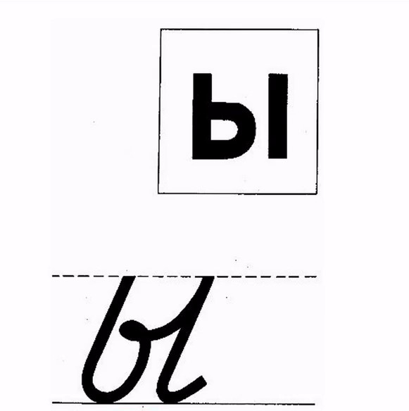
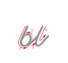
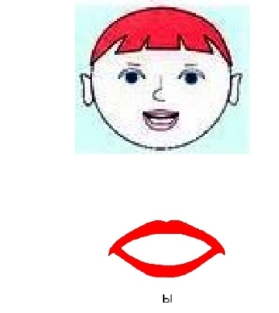

Slide 14
Полезные ссылки:
https://www.shopedu.ru/catalog/uchebno-naglyadnye-posobiya-dlya-nachalnoy-shkoly/filter/predmet-po_russkomu_yazyku/apply/
https://s30528408742.mirtesen.ru/blog/43802994552/7-narechiy,-kotoryie-nekotoryie-nedolyublivayut
https://multiurok.ru/index.php/files/zvuk-o-bukvy-o-o-obuchieniie-ghramotie-1-klass.html
https://infourok.ru/fonetika-glasnye-i-soglasnye-zvuki-5-klass-4629050.html

